Slide 1







Платформа для репетиторов и учеников
«A-grade»
1

Slide 2


АКТУАЛЬНОСТЬ ПРОЕКТА
Тренд на использование цифровых технологий в образовании, а также рост популярности дистанционного обучения.
Активный рост рынка репетиторских услуг: спрос на репетиторов по предметам ЕГЭ и ОГЭ вырос почти полтора раза в начале 2024 года
Пресс-служба «Авито Услуги»
Репетиторство позволяет студентам зарабатывать деньги без необходимости работать полный рабочий день, совмещать работу с учебой в ВУЗе.

Slide 3
ФУНКЦИОНАЛ ПЛАТФОРМЫ
Составление расписания занятий
Отслеживание оплат
Инфографика для визуализации и отслеживания прогресса ученика
«Комната» для видеоконференций
Встроенная электронная доска
Площадка для поиска репетитора и учеников внутри платформы – в планах на будущее

Slide 4




КАКИЕ ПРОБЛЕМЫ РЕШАЕТ ПЛАТФОРМА «A-GRADE»?
Уход с российского рынка сервисов Miro, Notion, Zoom, Skype и др.
На рынке нет комплексного решения по эффективной организации работы репетиторов в онлайн-пространстве.

Slide 5

ЦЕЛЕВАЯ АУДИТОРИЯ
Рынок B2C
Индивидуальные репетиторы и их ученики
В дальнейшем, когда появится возможность поиска репетитора на платформе – школьники, студенты вузов и взрослые, которым требуется дополнительное образование или подготовка к экзаменам
5

Slide 6

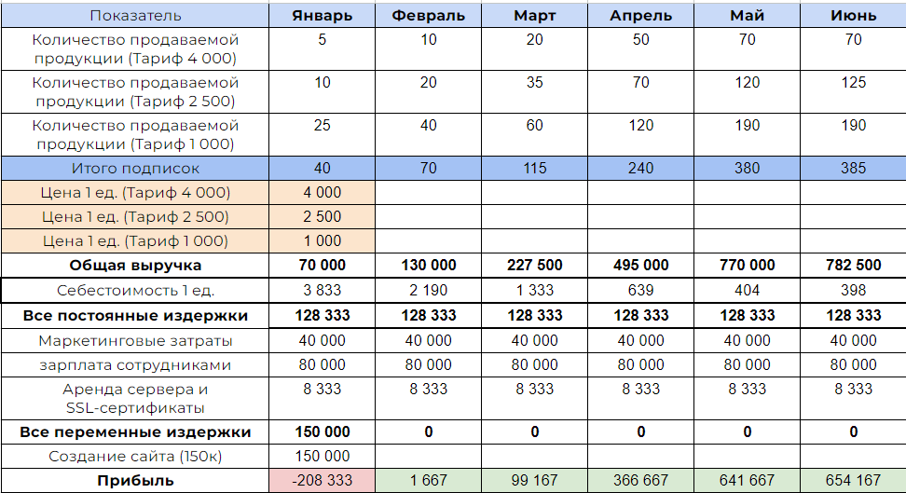
РЕШЕНИЕ
Заработок с платформы | Оплата подписки репетиторами Реклама на сайте (в дальнейшем – продвижение репетиторов за деньги)
Начальные вложения | Создание сайта Зарплата разработчику, администраторам сайта Расходы на маркетинг
6
Cрок окупаемости проекта $\sim 2 месяца$

Slide 7



КОНКУРЕНТЫ
Комнаты для видео-конференций | BigBlueButton МТС Линк
Электронные доски | Flip Onto Holst
Онлайн-платформы для поиска репетиторов | Tutor.ru Repetitor.ru Avito Яндекс.Услуги
7

Slide 8
МАРКЕТИНГОВАЯ СТРАТЕГИЯ
Предоставление бесплатного пробного периода на 7 дней.
Закупка рекламы в телеграм-каналах, в сообществах ВК в блогах про репетиторство.
Реферальная система «Приведи друга».
8

Slide 9
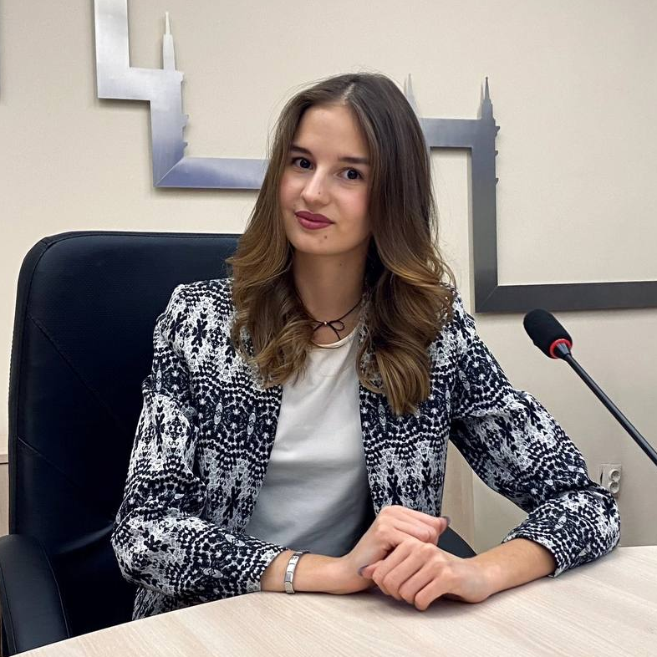
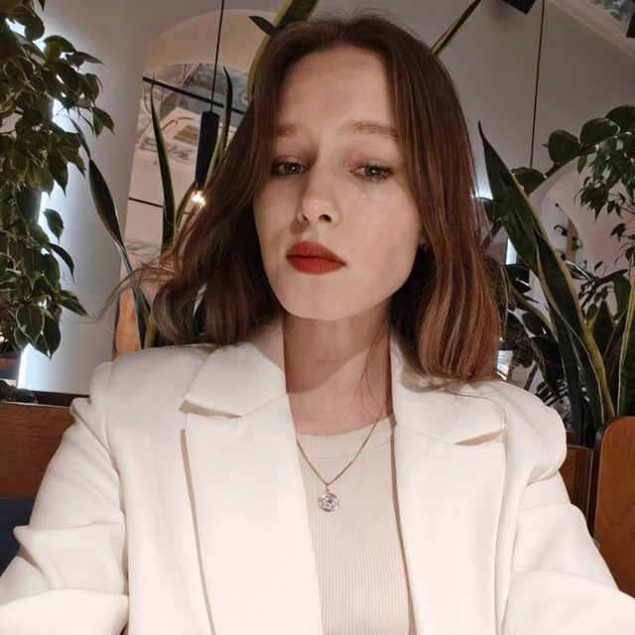
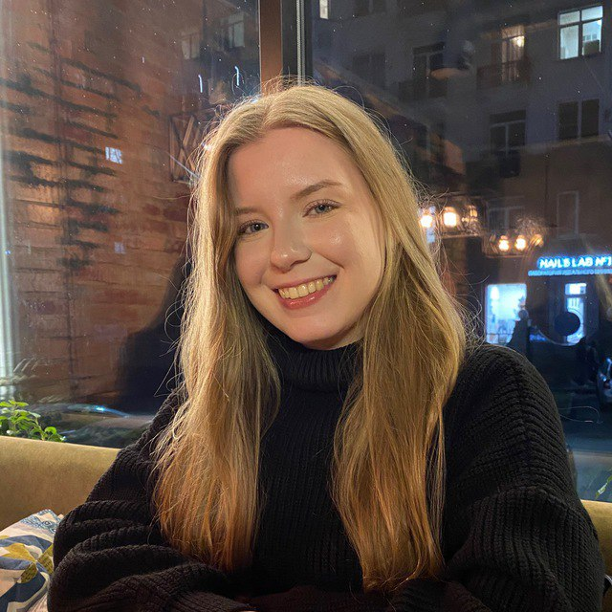
КОМАНДА
Фадеева Мария
Разработчик идеи, функционала
Медведева Ирина
Разработчик финансовой модели
Газизова Елизавета
Разработчик маркетинговой стратегии
9

